Slide 1
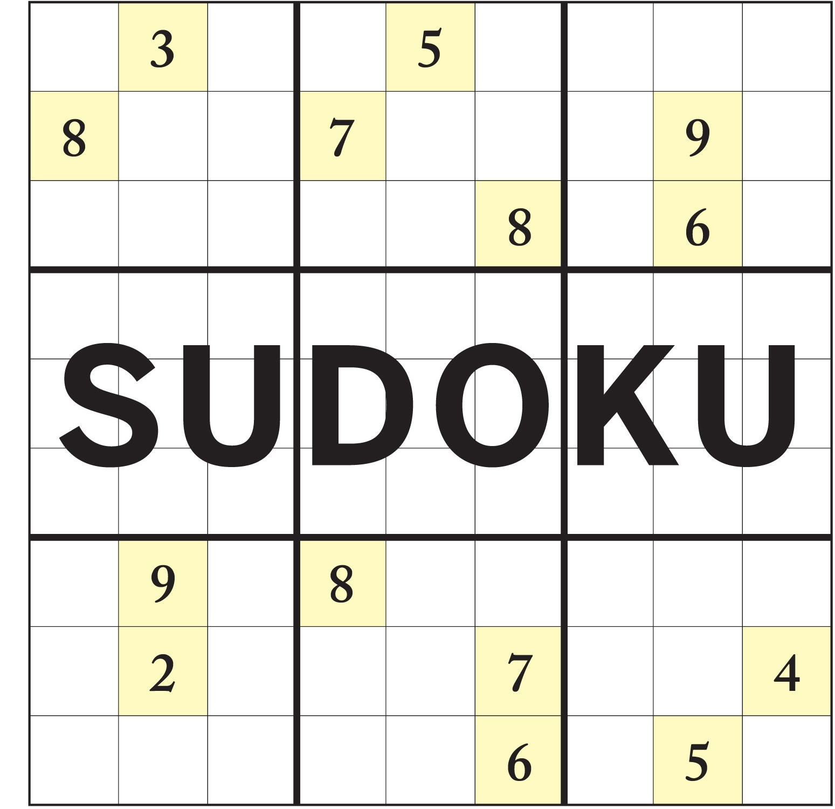
Проект «Sudoku»

Slide 2
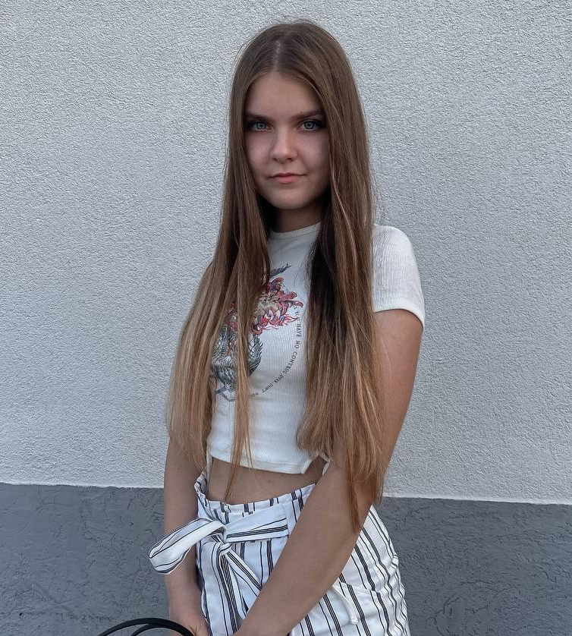
Знакомство
Самойлюк Анастасия
Студент ННГУ им. Лобачевского,
3 курс

Slide 3
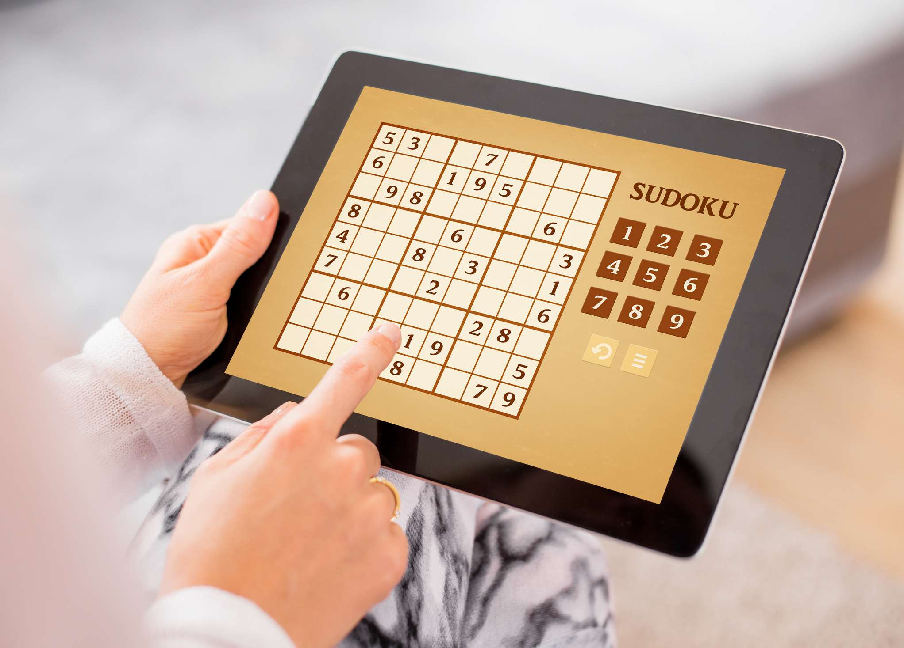
Ключевые моменты
Описание
Цели и задачи
Библиотеки
Дизайн приложения
Интересные моменты и сложности

Slide 4
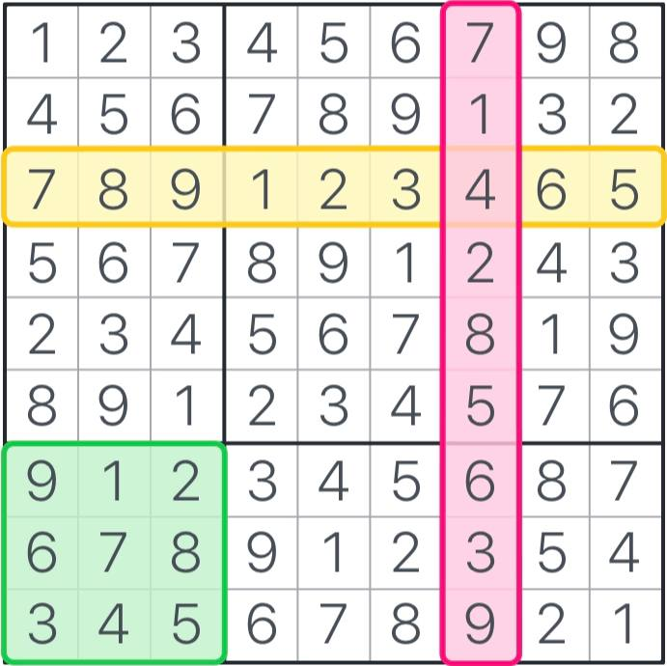
Описание
Проект — приложение для игры в «Судоку».
Игровое поле — поле размером 9х9 клеток.
В строках, столбцах, малых квадратах каждая цифра встречается только один раз.

Slide 5

Цели и задачи
Главная задача — написать приложение для игры в Судоку с удобным интерфейсом на C++ в Visual Studio.

Slide 6

Библиотеки
В своей программе я использовала библиотеку SFML.

Slide 7
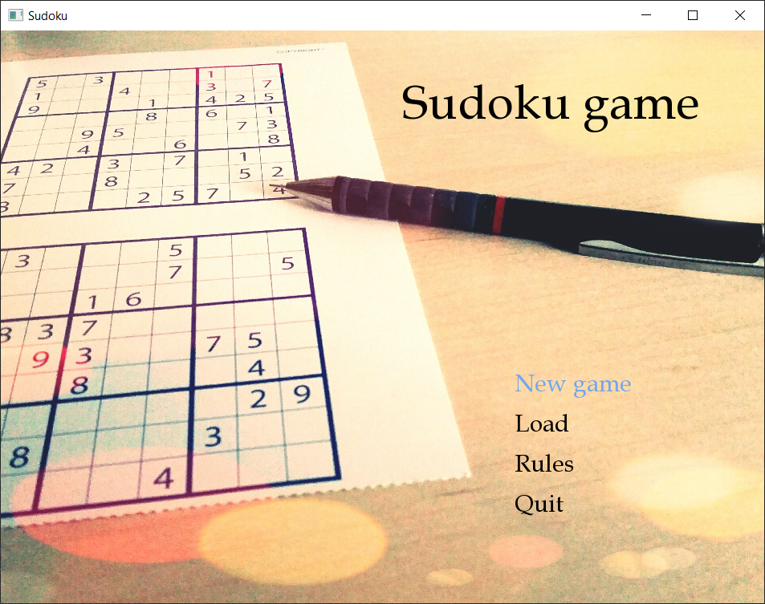
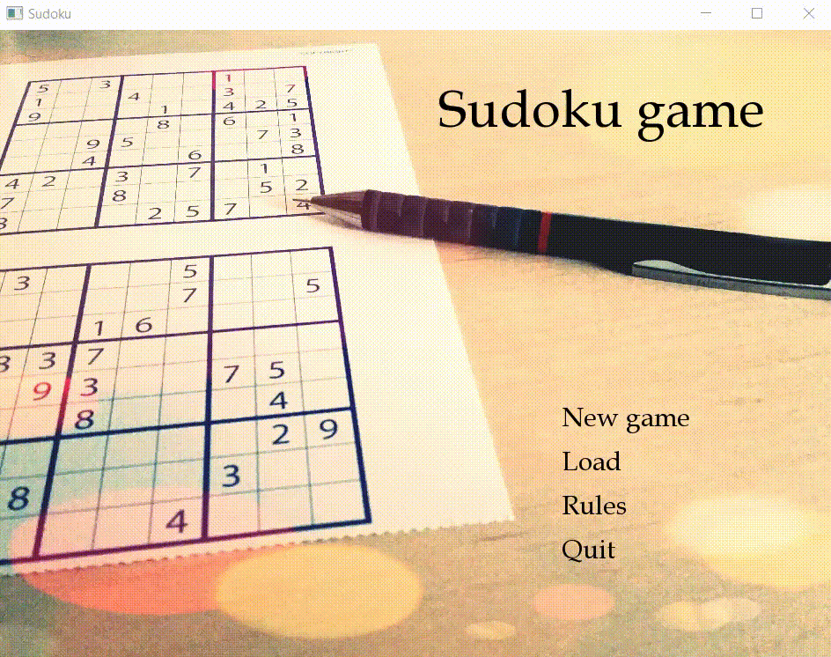
Дизайн приложения
Главное меню
Нет сохраненной игры

Slide 8
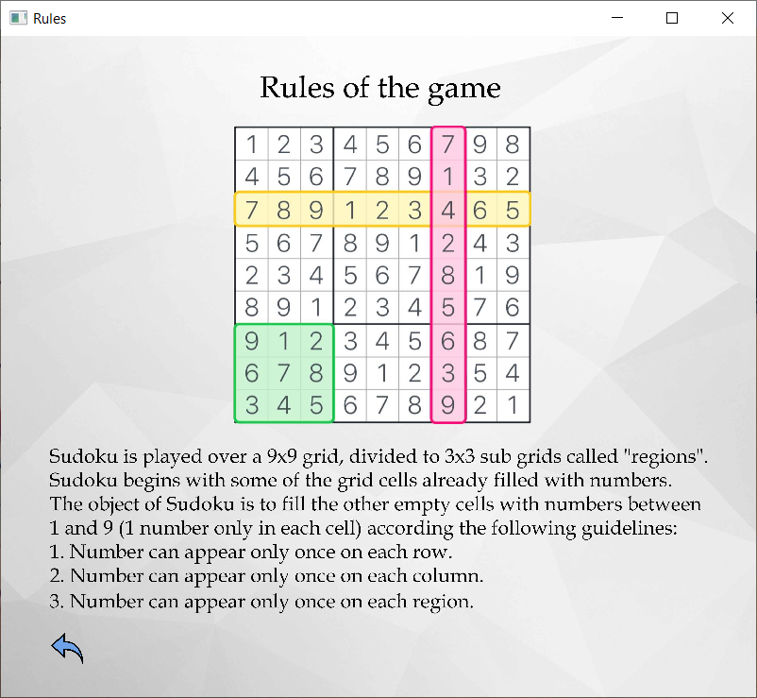
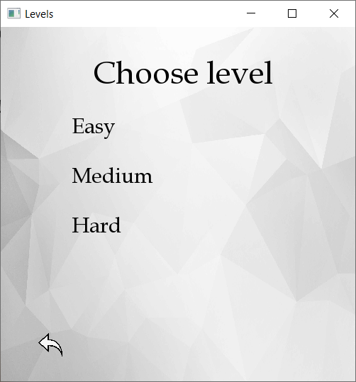
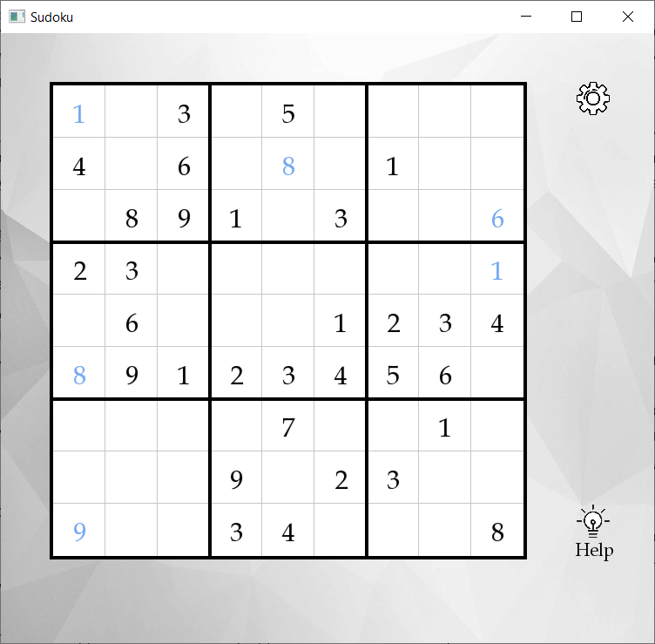
Дизайн приложения
Правила игры
Уровни сложности
Игровое поле

Slide 9
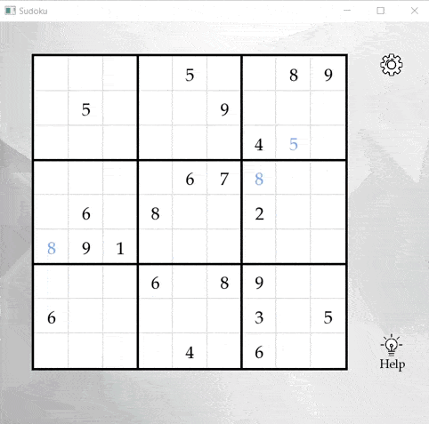
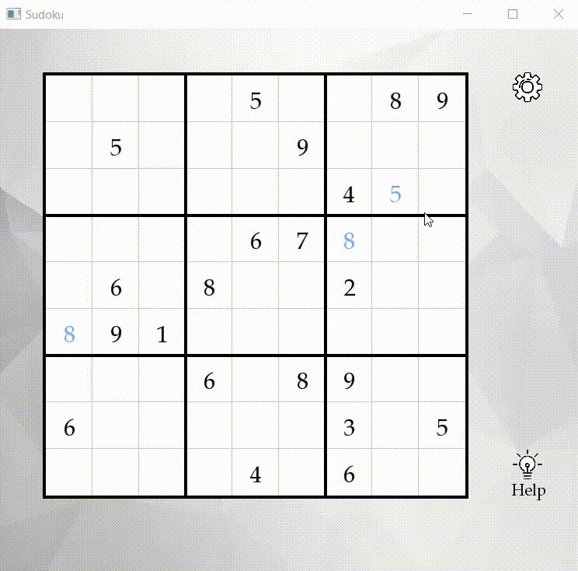
Дизайн приложения
Подсказка
Неправильное значение ячейки

Slide 10
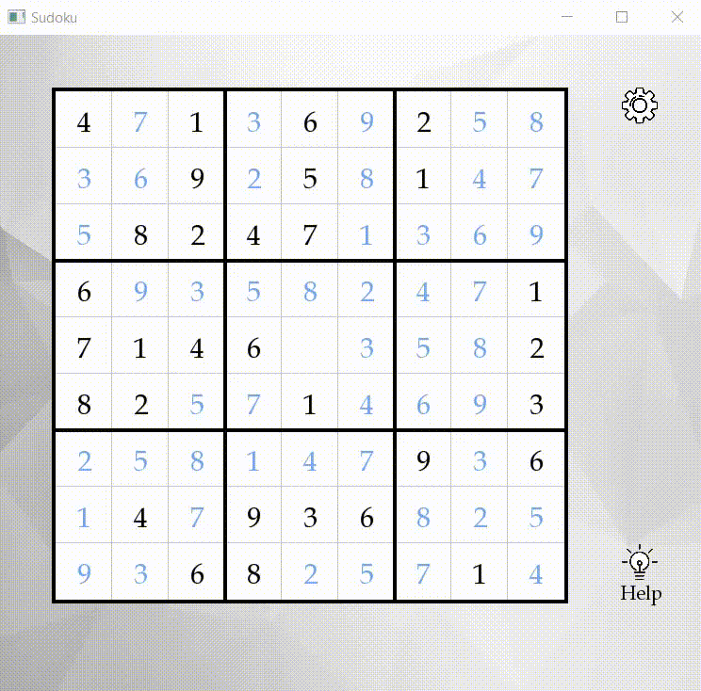
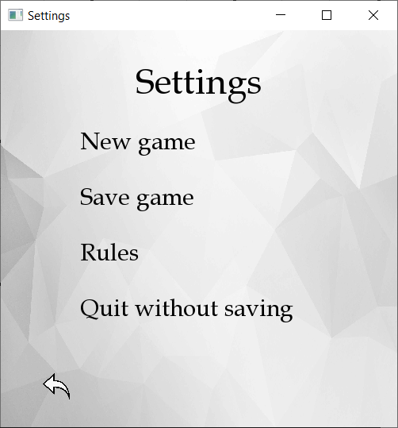
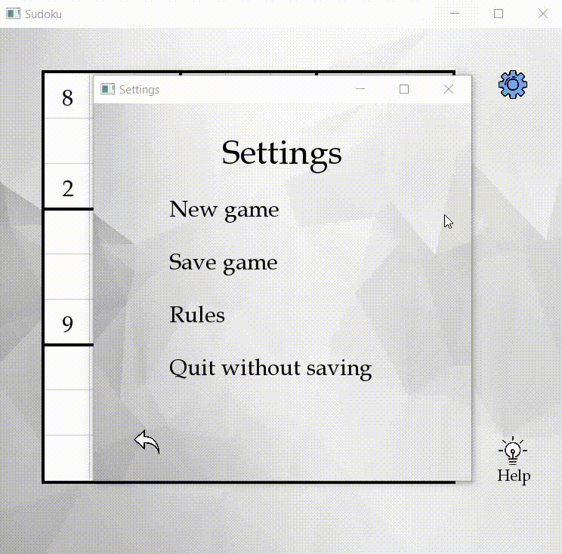
Дизайн приложения
Сообщение о победе
Меню настроек
Игра сохранена

Slide 11
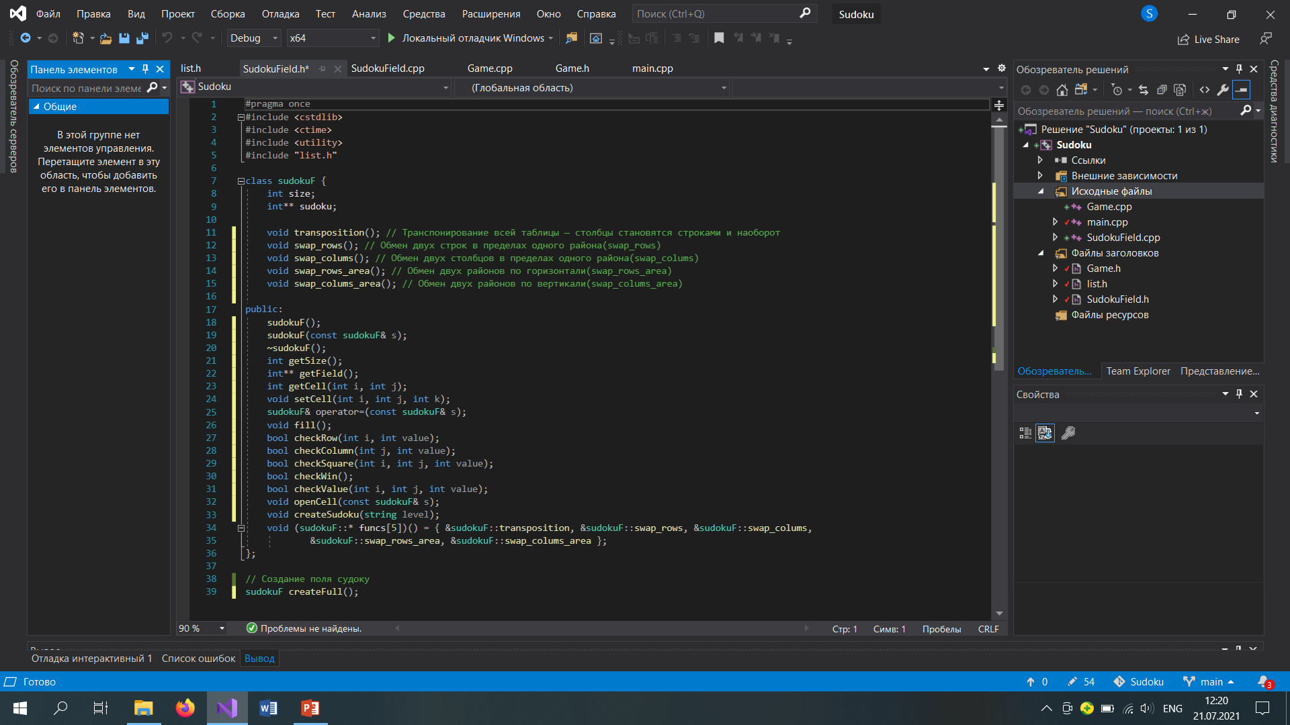
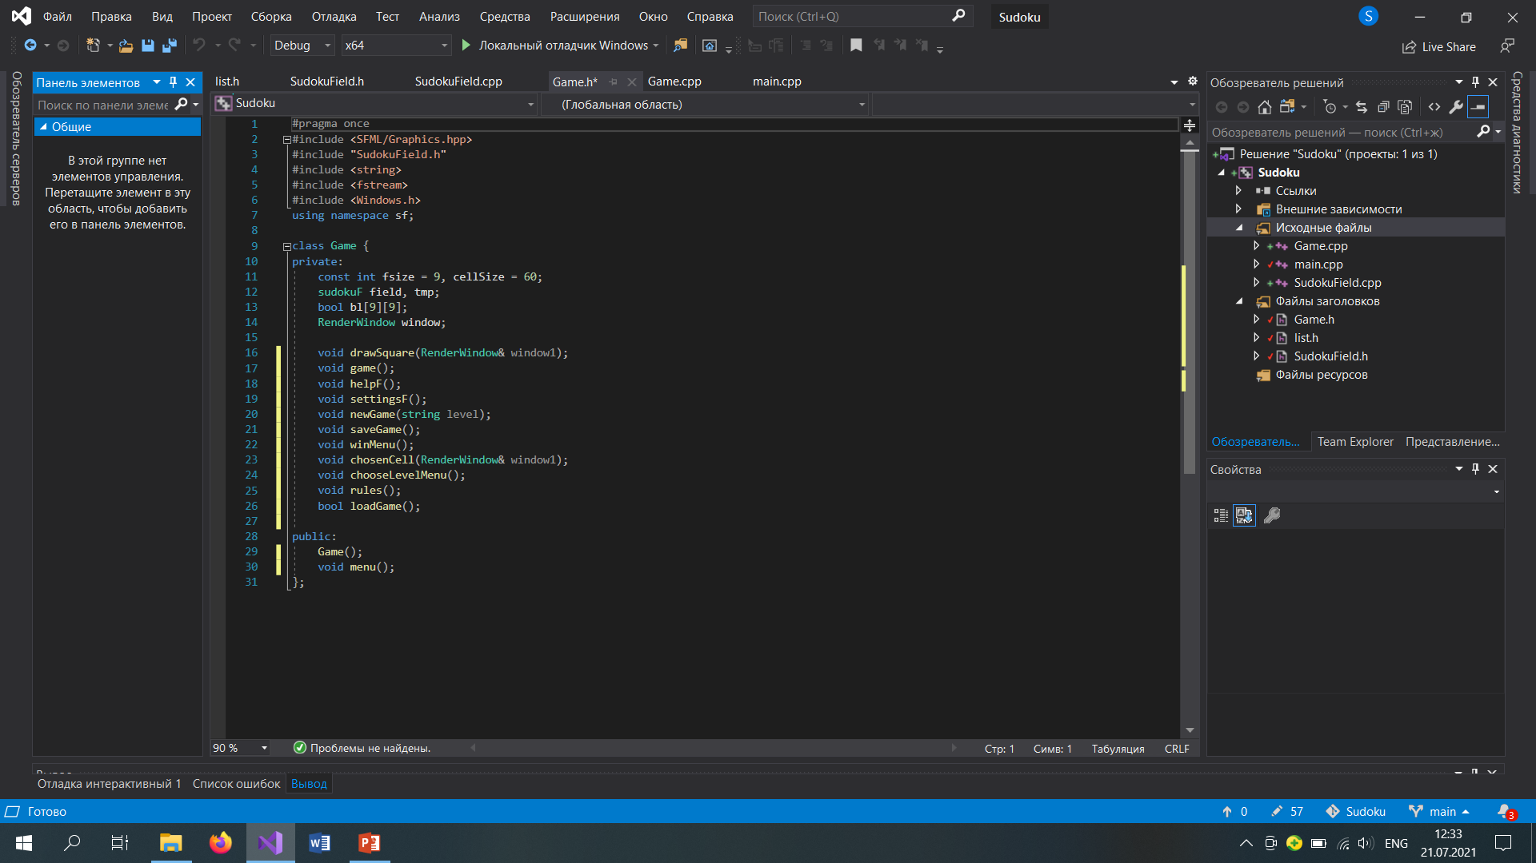
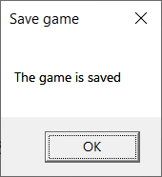
Созданные классы
SudokuF
Game

Slide 12
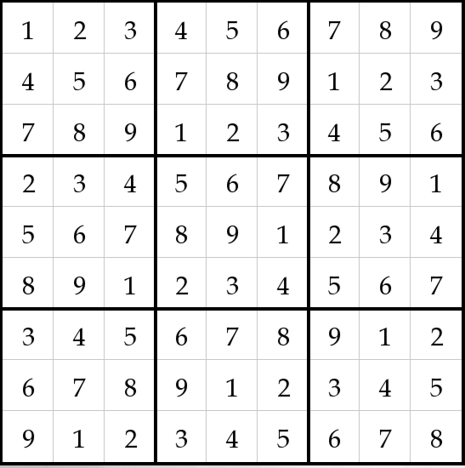
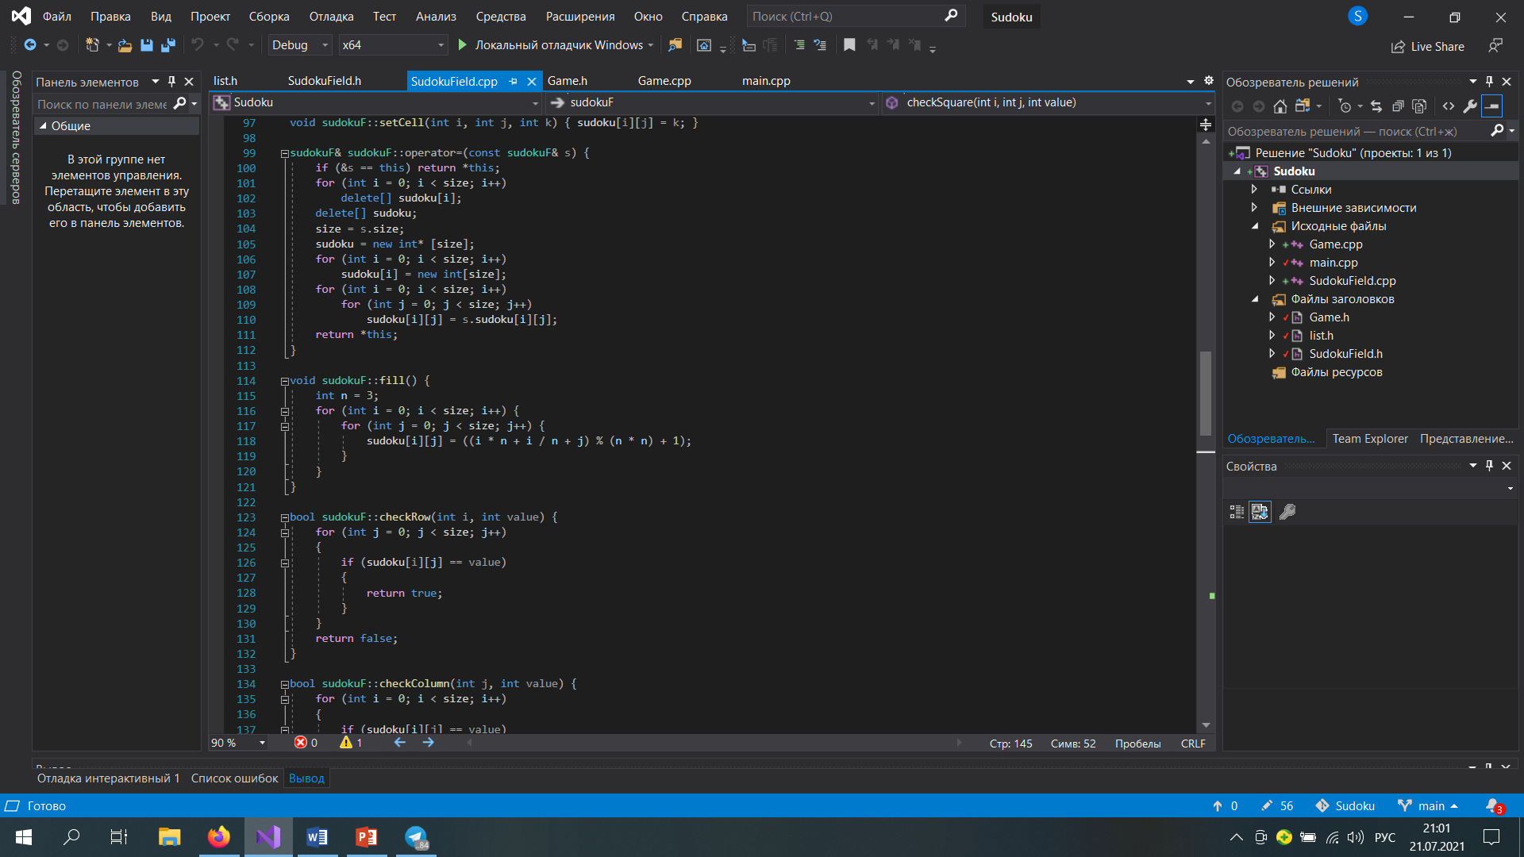
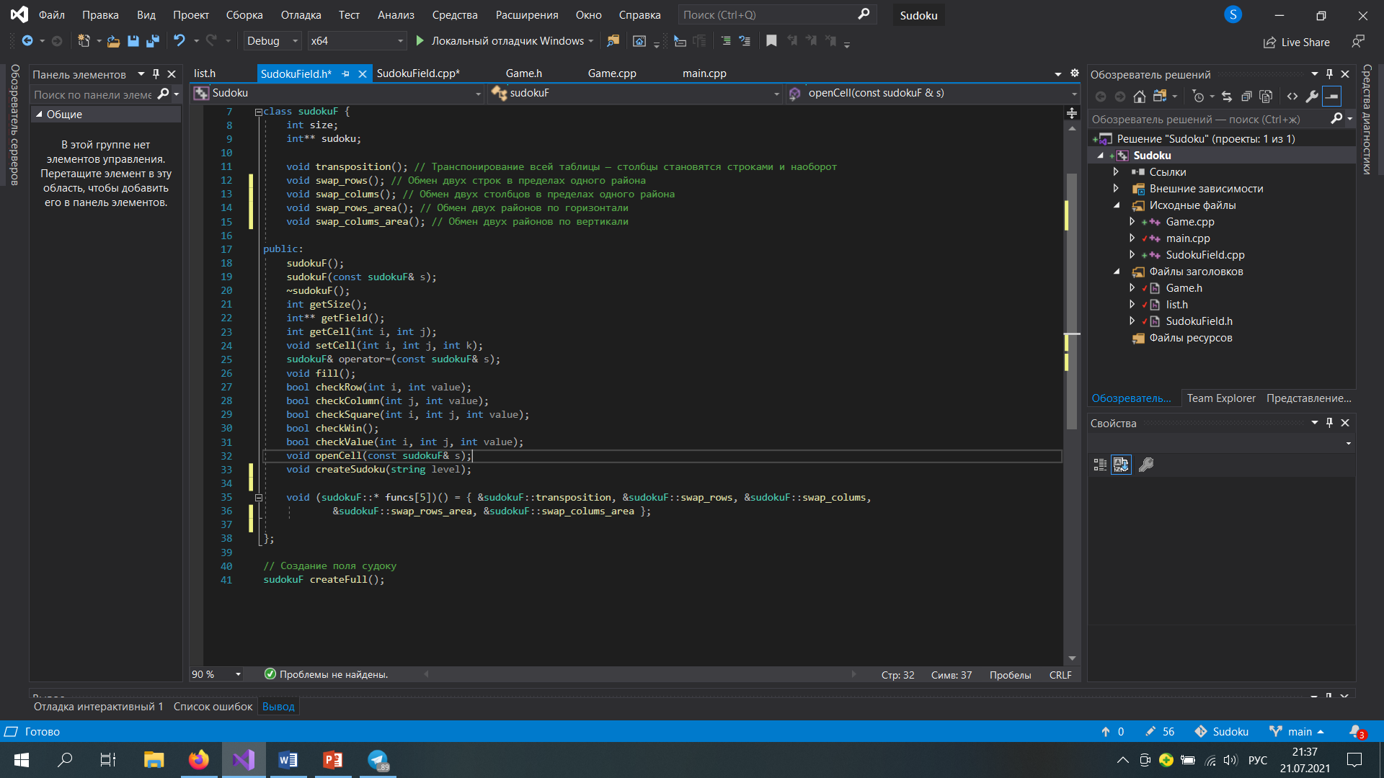
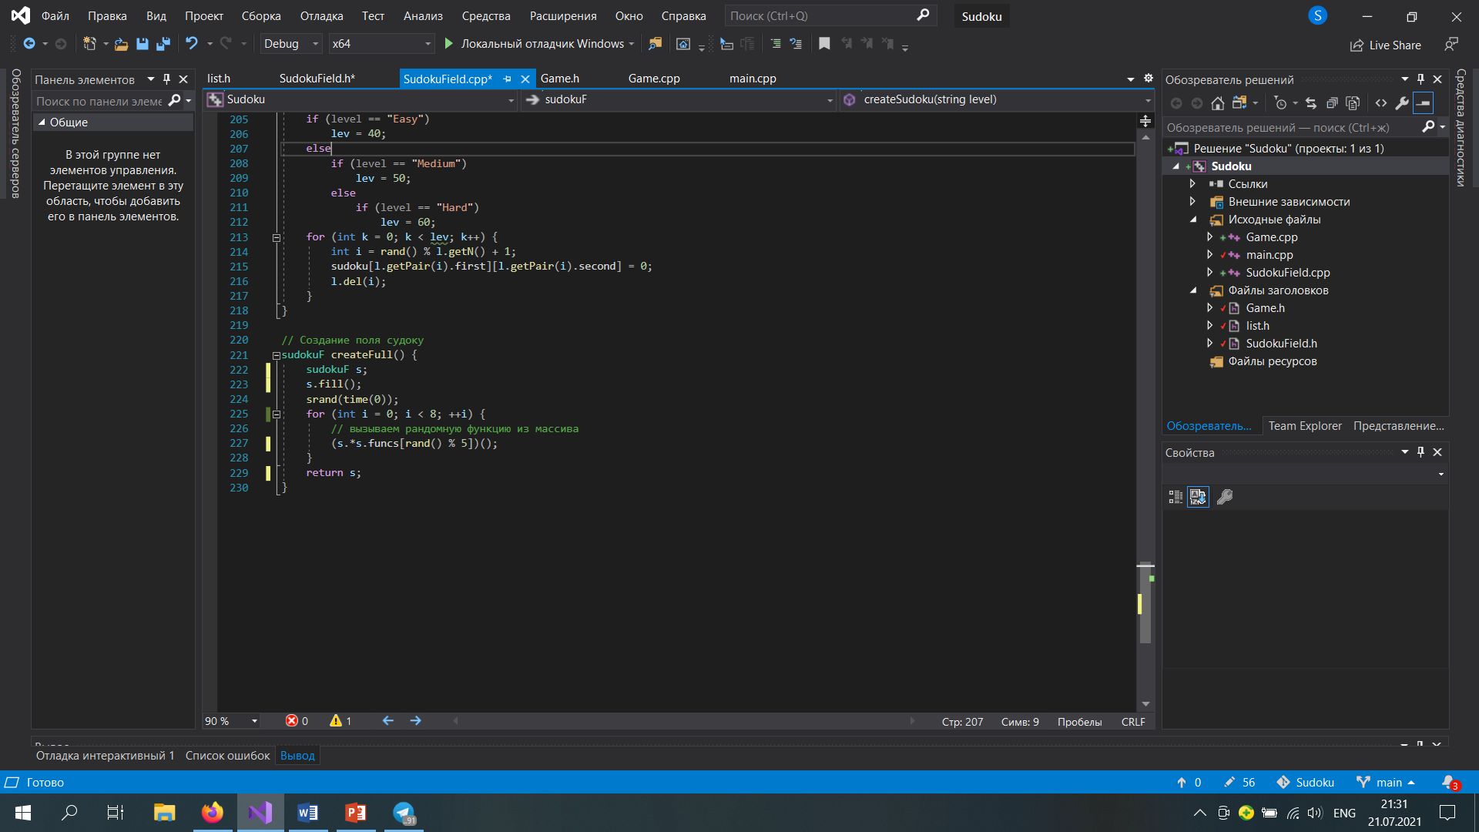
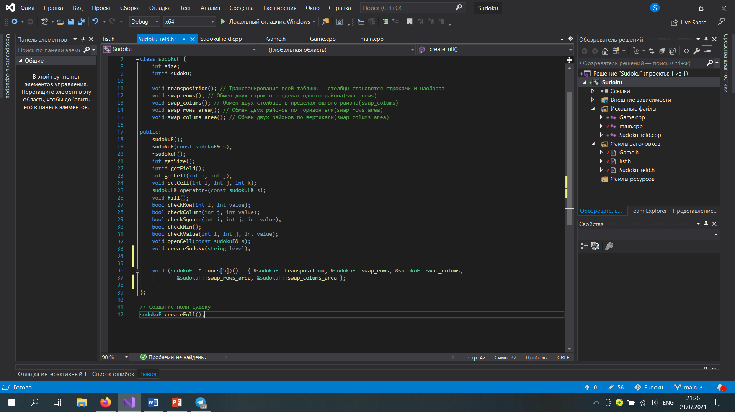
Создание поля

Slide 13

Точки роста
Счетчик времени
Ограничения на количество подсказок
Ограничение на количество ошибок
Организация обмена данными по сети

Slide 14
Спасибо за внимание!
GitHub: https://github.com/SamoilukAA/Sudoku

